Slide 1
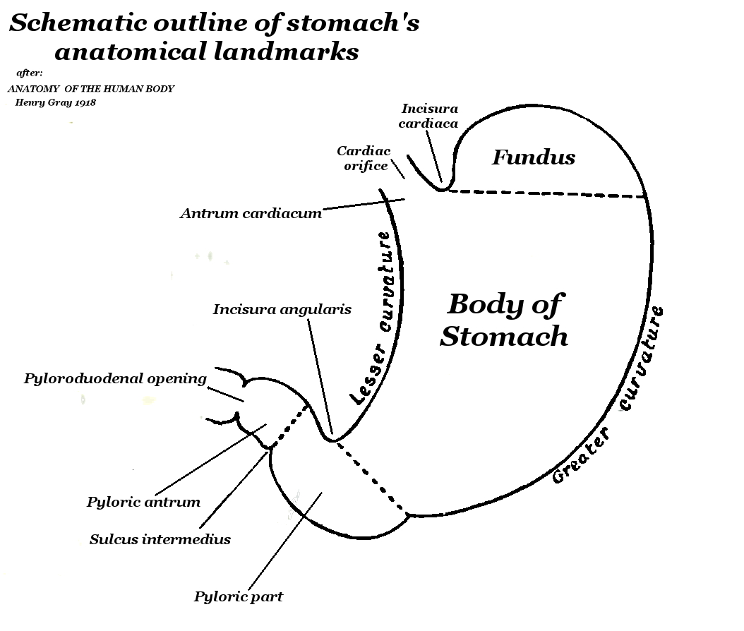
Cancerul local avansat gastric – tratamentul actual
Dr. Ioan-Adrian Buda, medic specialist oncologie SJU Satu Mare

Slide 2
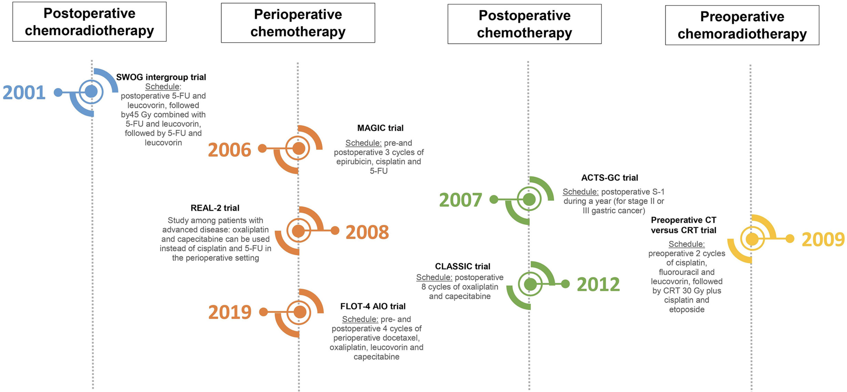

Slide 3
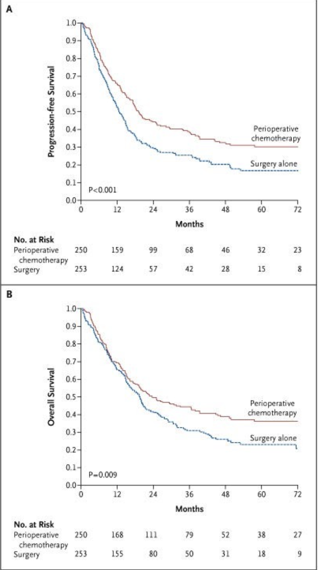

Slide 4
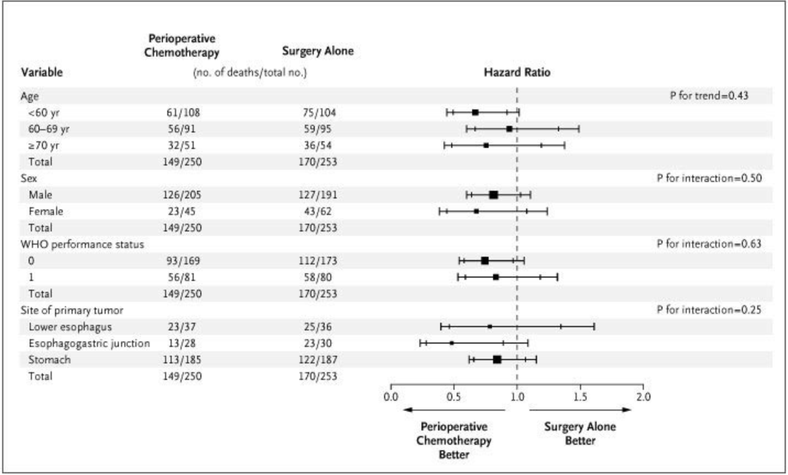

Slide 5
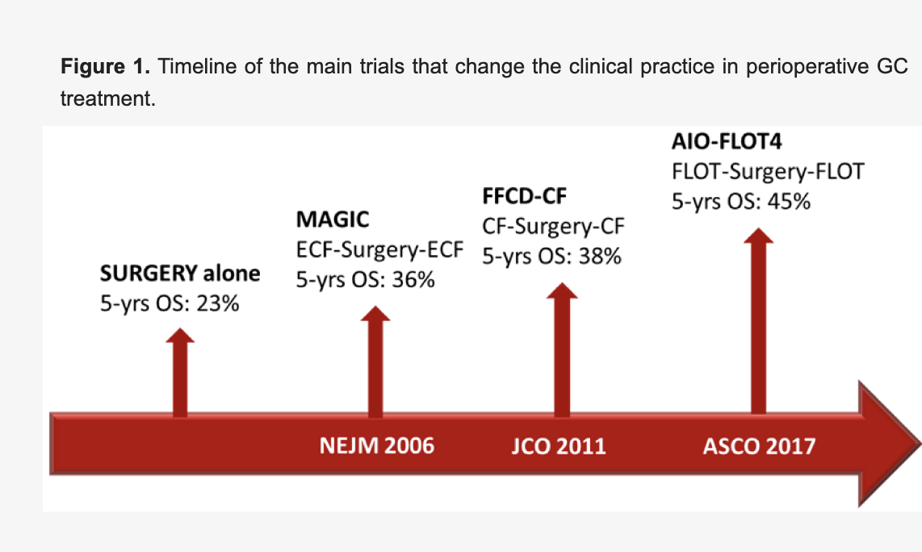

Slide 6
Studiul german (FLOT 4) de fază II-III a investigat 8 cicluri De 5-FU + Leucovorin + Oxaliplatin + Docetaxel(FLOT) perioperator vs 6 cicluri Epirubicină + Cisplatin + Capecitabină (ECX) a raportat o îmbunătățire semnificativă a obiectivului primar al OS (mediana 50 de luni cu FLOT față de 35 de luni cu ECF/ECX; HR 0,77; 95% CI 0,63-0,94)
Pe baza acestor date, utilizarea perioperatorie a FLOT (4 cicluri pre- și 4 cicluri postoperator) ar trebui considerată ca standard de îngrijire pentru pacienții care sunt capabili să tolereze un regim de medicamente citotoxice triple.
Pentru pacienții inapți pentru triplet de chimioterapie, se recomandă o combinație de fluoropirimidină cu cisplatină sau oxaliplatina.
Recomandări ESMO 2023

Slide 7
Caz nr. 1
👨🏻‍🦳, 63 ani, mediu urban
AHC – nesemnificative
APP – DZ tip II tratat cu ADO (2020), HTAE
CVM – fumător IPA - 45 , alcool ocazional
Iulie-Noiembrie 2022 – disfagie treptată pentru mâncăruri solide, curbă ponderală descendenta (27 kg în 4 luni)

Slide 8
08.11.2022 EDS (dr Costea Cristian) – ulcer antral prepiloric Forest III cu aspect probabil malignizat asociat stenoză pilorică postulceroasă; se practică și dilatare endoscopică cu balonaș
17.11.2022 Examen histopatologic (biopsie) – adenocarcinom tubular gastric invaziv
22.11.2022 – CT TAP sc – formațiune gastrică antrală stenozantă cu stază lichidiană gastrică asociată; adenopatii perigastrice infracentimetrice; leziune nodulară LID pulmonară 22/18 mm de urmărit
12.2022 – se depune dosar PET-CT
06.12.2022 Chirurgie (dr Cosmin Deac) – gastroenteroanastomoza transmezocolica; se decelează prezența unor formațiuni miliare hepatice – se efectuează biopsie excizională hepatică cu rezultat HP – hiperplazie ductală biliară + fibroză interstițială

Slide 9
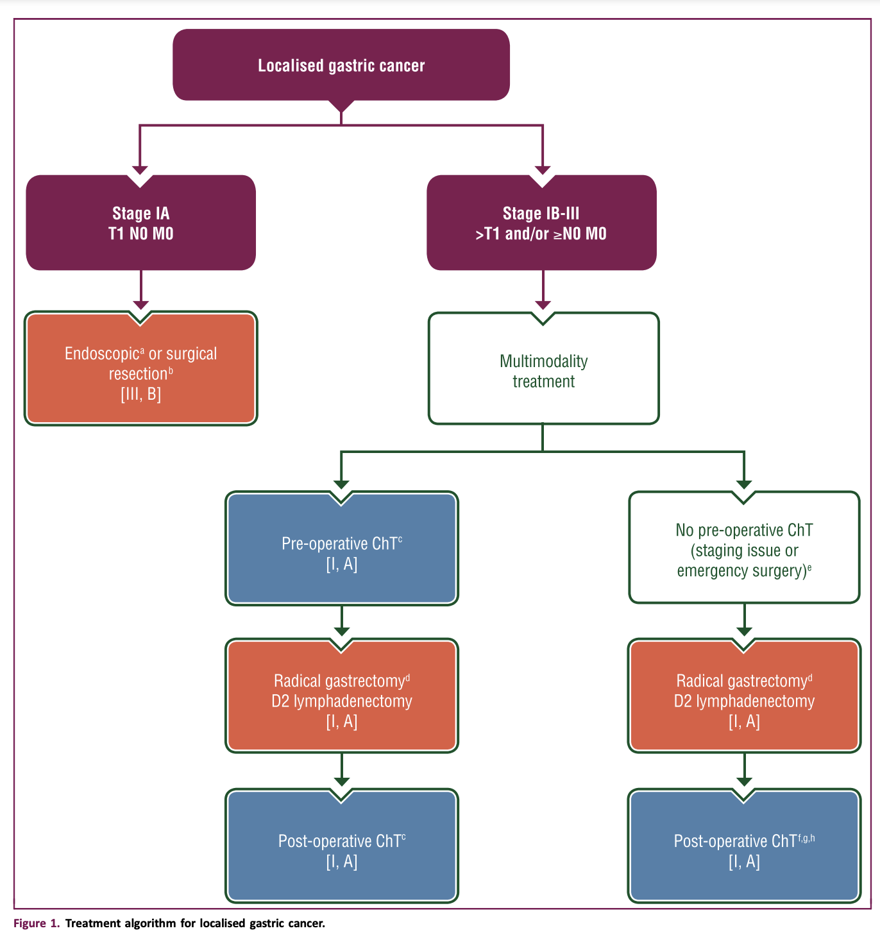
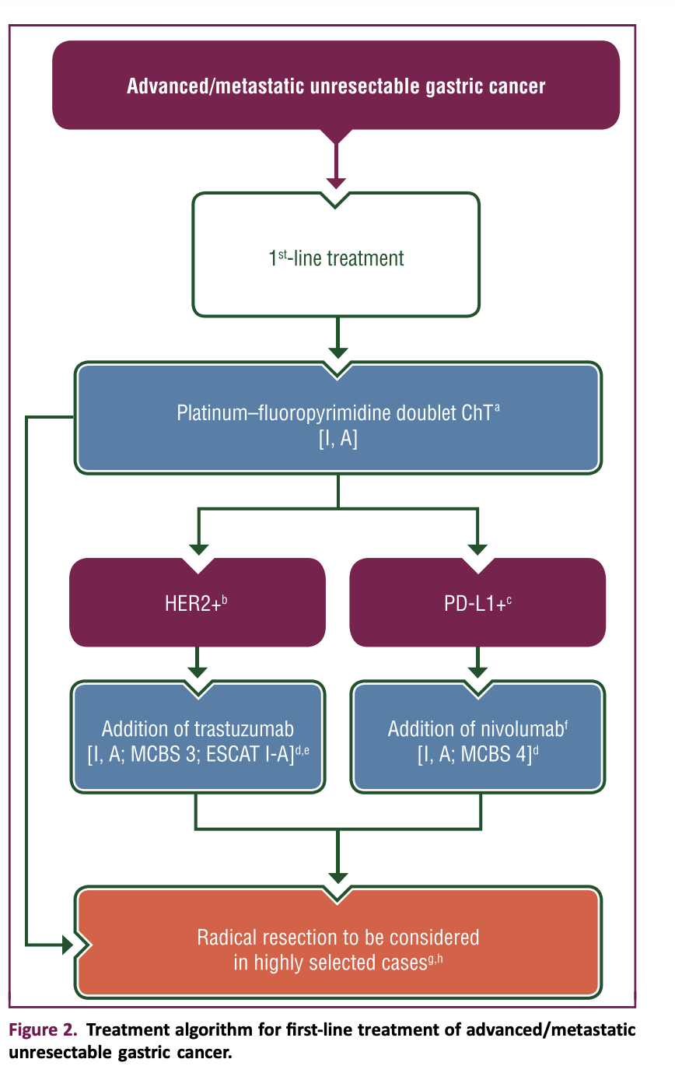

Slide 10
09.01.2023 Consult cardiologic (dr. Alina Roatiș) – FE – 55%, HTAE gr III, IM gr I, IVS NYHA II/III
11.01.2023 – Debut chimioterapie preoperatorie protocol FLOT
30.01.2023 – PET-CT – persistenta tumorală gastrică cu evoluție favorabilă față de 21.11.2022 cu persistența unei tumefacții ale pereților antrului gastric ce nu prezintă captare FDG asociată; nodul pulmonar drept non-avid FDG => se concluzionează diagnosticul de Adenocarcinom gastric tubular invaziv antral stadiul III

Slide 11
11.01-16.03.2023 Chimioterapie preoperatorie (4xFLOT) + profilaxie primară cu factor de creștere leucocitar cu toleranță bună și răspuns parțial
05.04.2023 Gastrectomie totală + limfadenectomie (dr Cosmin Deac – SJU Satu Mare) cu rezultat HP – adenocarcinom gastric mixt(majoritar difuz/slab coeziv) cu limfoganglioni pozitivi (4+/21) ypT3N2L0V0Pn1R0
23.05-11.08.2023 Chimioterapie postoperatorie (4xFLOT) + profilaxie primară cu factor de creștere leucocitar cu toleranță bună
16.11.2023 CT TAP sc – leziune nodulară pulmonară LID stabilă; fără alte modificări suspecte toraco-abdomino-pelvine

Slide 12
Caz nr. 2
👨🏻‍🦳, 64 ani, mediu rural
AHC – nesemnificative
APP – gonartroză bilaterală, hernie de disc operata (2021)
CVM – fumător IPA 25 ; alcool ocazional
Noiembrie 2022 – oboseală, amețeli, inapetență

Slide 13
22.11.2022 - EDS (dr. Simion Mateaș – SCM Carei) – tumoră vegetantă corp gastric
23.12.2022 – Examen histopatologic biopsie – adenocarcinom tubular gastric moderat diferențiat, ulcerat
10.01.2023 CT TAP sc – îngroșare parietală gastrică cu grosime maximă de 17 mm extinsă o lungime de 55 mm având caractere suspecte + imagini limfoganglionare vizibile adiacente micii curburi
11.01.2023 Consult cardiologic (dr. Loredana Vinkler) – FE – 60%, IM gr I, IT gr I

Slide 15
16.01- 08.03.2023 – 4xFLOT – chimioterapie preoperatorie asociat cu factor de creștere leucocitar cu toleranță bună
30.03.2023 – Gastrectomie totală cu anastomoză esojejunală pe ansă în ‘’Y’’ transmezocolică+ limfadenectomie regională (dr. Cosmin Deac – SJU Satu Mare) cu rezultat HP – Adenocarcinom corp gastric slab coeziv – pT2N0V0L0Pn0R0 (0/21)
09.05-10.07.2023 – 4xFLOT – chimioterapie postoperatorie asociat cu factor de creștere leucocitar cu toleranță bună
15.09.2023 EDS + CT TAP sc (dr. Simion Mateaș - SCM Carei) – fără semne de recidivă locală sau la distanță
24.03.2023 – PET-CT – Față de examinarea CT din 09.01.2023 se constată remisia cvasicompletă a procesului tumoral de la nivelul micii curburi gastrice

Slide 16
Vă mulțumesc!

